Slide 1
Teaching mobility 13-17 June, 2016 European University Viadrina Frankfurt (Oder)
Eva Punčochářová

Slide 2
European University Viadrina - Programs
Faculty of Law
Faculty of Social and Cultural Sciences
Faculty of Business Administration and Economics
6.000 mezinárodních studentů
85 zemí
international double degrees
mapa

Slide 3
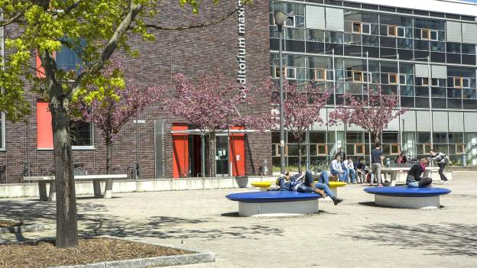
Vyučovací jazyky a prostory
Francouzština
Polština
Němčina
Angličtina

Slide 4
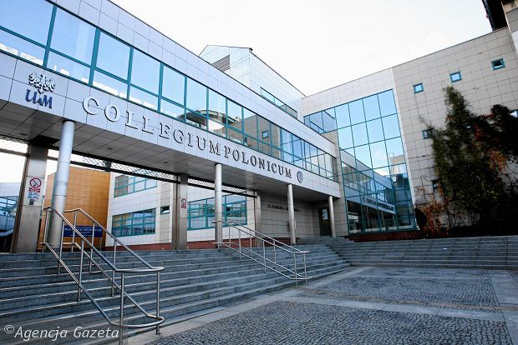
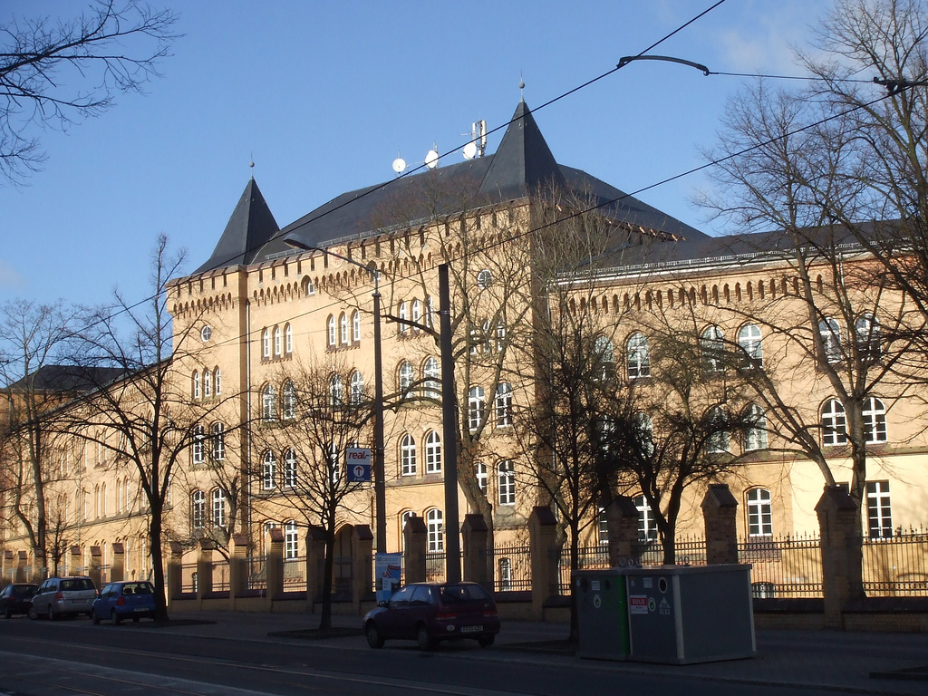
Frankfurt (Oder) - Sľubice

Slide 5
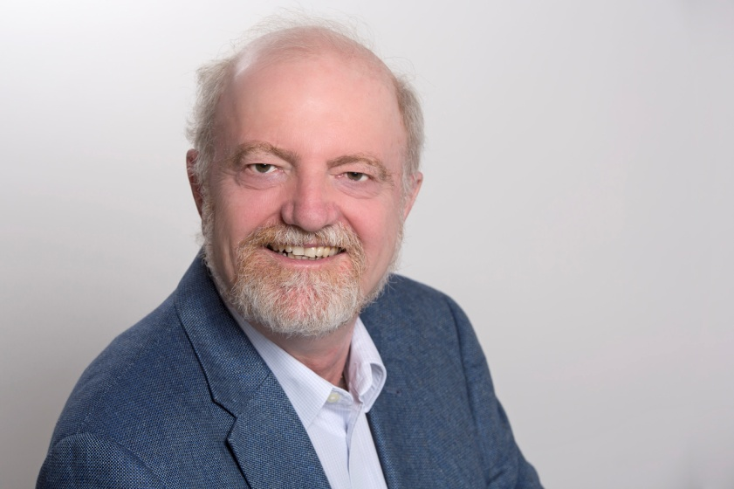
Sprachenzentrum
Dr. Thomas Vogel
Language Centre team
němčina polština
angličtina ruština
finština švédština
francouzština španělština
italština turečtina

Slide 6
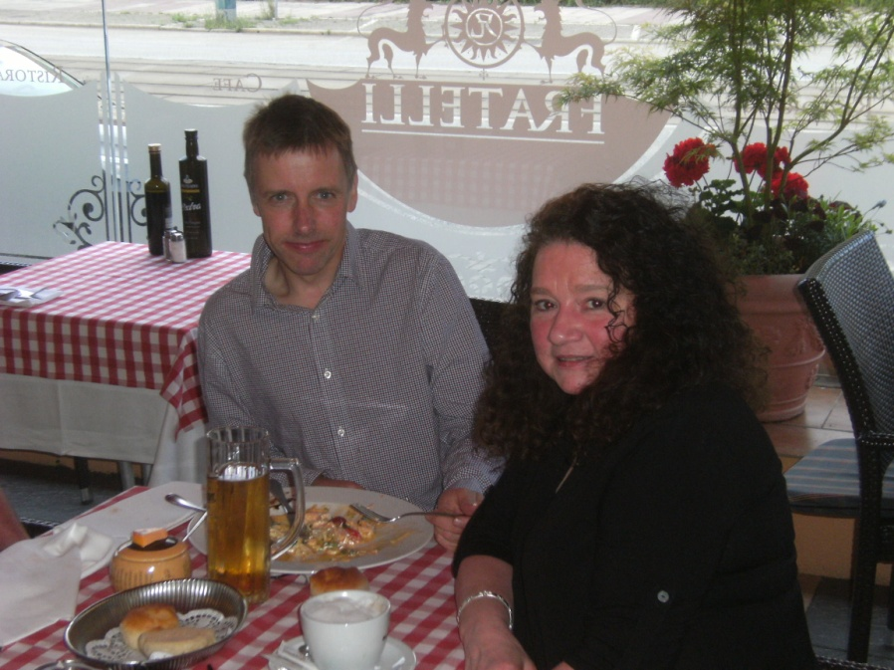
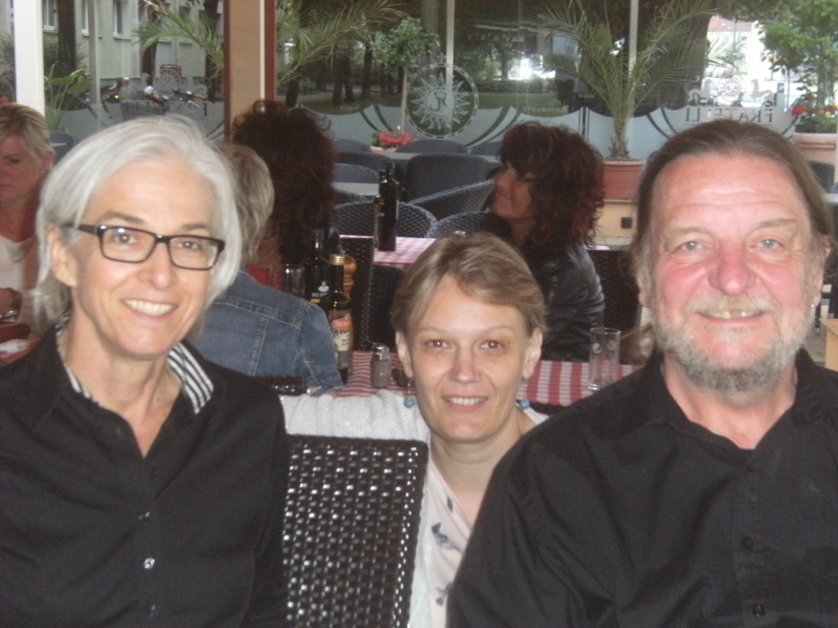
Anglická sekce
Michael Baldzikowski
Lori Baldzikowski
Wendy Bell
Dr. Richard Bland
Jeffrey Purchla

Slide 7
Výuka
Gramatika B2
Přednáška o testování
Pecha Kucha
Pecha Kucha Wendy

